Slide 1
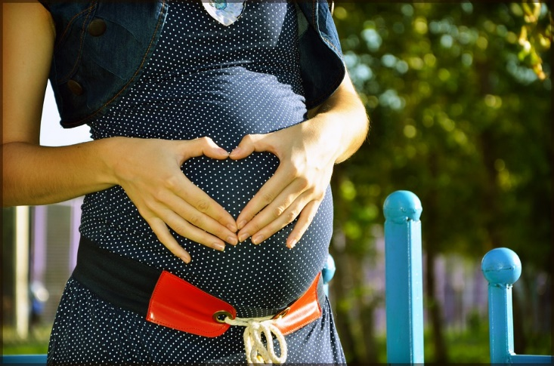
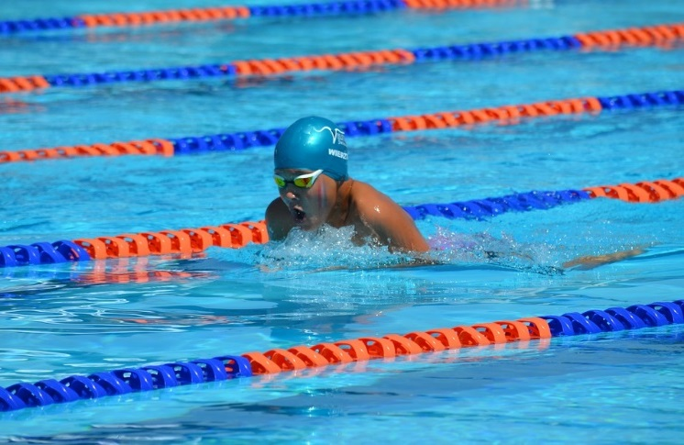

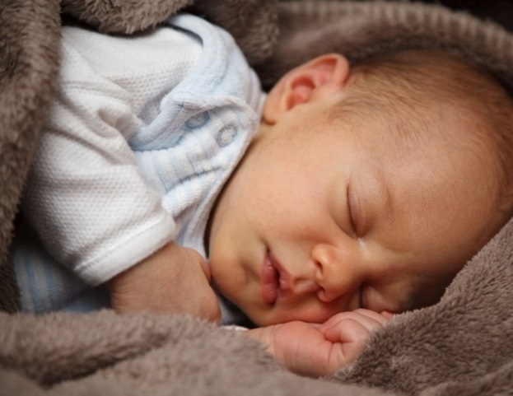

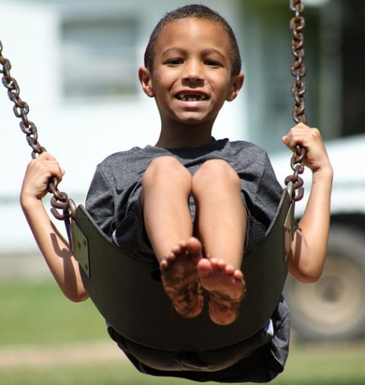
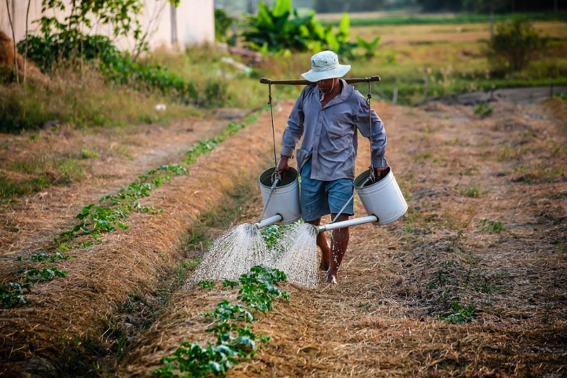
Necessidades alimentares

Slide 2

Fatores que condicionam as necessidades alimentares
Idade (criança, adulto ou idoso).
Género (feminino ou masculino).
Estado de saúde (saudável, doente ou grávidas).
Atividade física (relacionada com a profissão que é exercida ou desporto praticado).

Slide 3

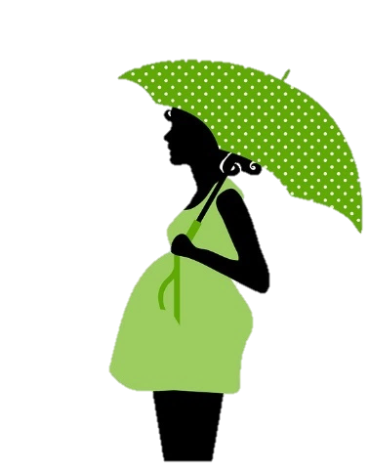

Fatores que condicionam as necessidades alimentares
Estado de saúde
Os diabéticos não podem ingerir glícidos de rápida
absorção e devem fazer intervalos pequenos entre refeições.
As grávidas têm de ter cuidado para não ingerir
alimentos por dois, mas têm maiores necessidades nutritivas.
Se estiveres constipado, deves ingerir muitos líquidos e
alimentos que te forneçam vitaminas e minerais.

Slide 4

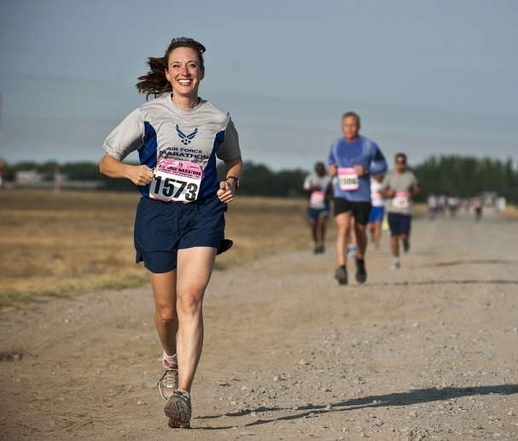

Fatores que condicionam as necessidades alimentares
Atividade física
Em profissões de grande desgaste físico como ser atleta de competição, agricultor ou trabalhador de máquinas pesadas há maiores necessidades de hidratos de carbono .
Pessoas que na sua profissão estão sentadas durante várias horas, têm menos necessidades energéticas pelo que devem consumir alimentos com menor valor calórico.

Slide 5
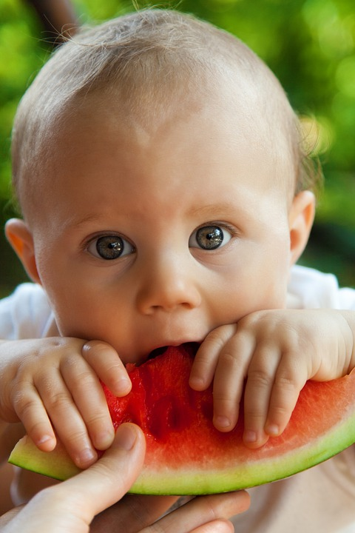


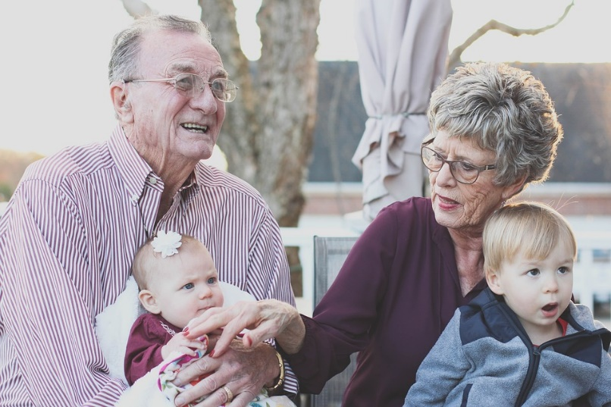
Fatores que condicionam as necessidades alimentares
Idade
As crianças necessitam de mais proteínas e hidratos de carbono do que os mais velhos.
Género
Os rapazes têm necessidades energéticas superiores às raparigas pelo que naturalmente ingerem mais alimentos.

